Slide 1
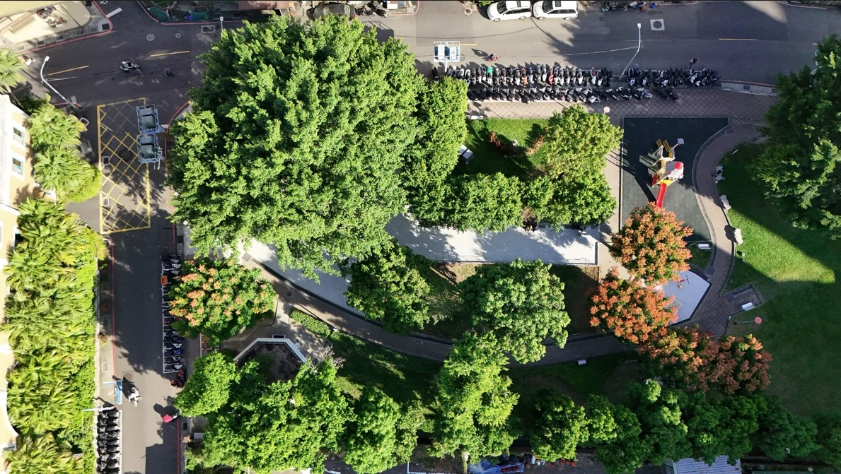
115年度蘆洲區公園廣場
基礎設施整建工程
完工成果說明
永安兒童公園、兒一公園及仁愛廣場
主辦機關｜新北市蘆洲區公所

Slide 2
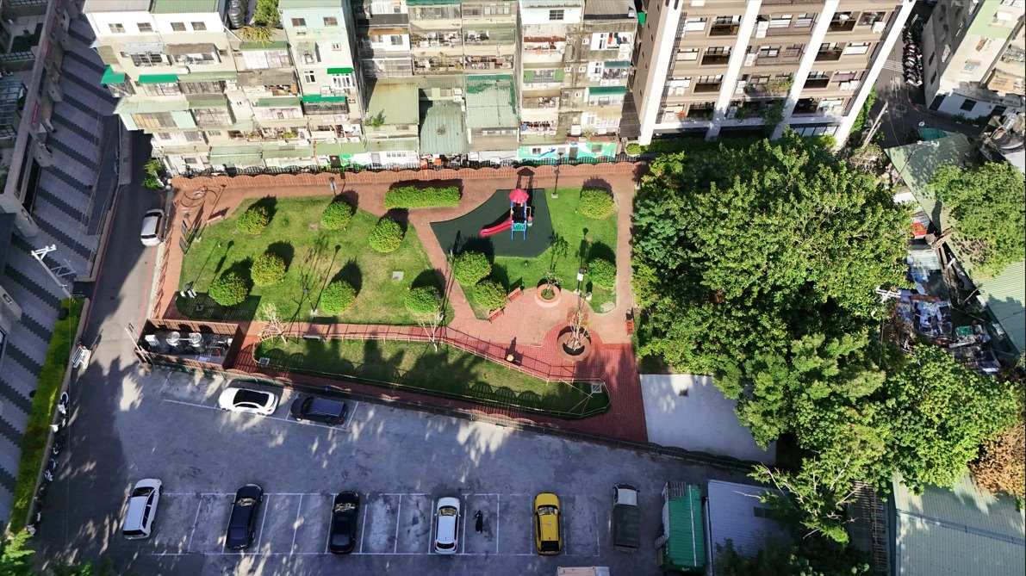
工程概要
工區一
永安兒童公園
工區二
兒一公園
排水改善、新設休憩廣場、拓寬人行步道、增設及更新體健設施、綠地整地鋪設草皮
排水改善、新設休憩廣場、增設人行步道、綠地整地鋪設草皮、新植喬木
工期 45 日曆天
工期 45 日曆天

Slide 3
工區一 永安兒童公園｜完工成果
主要施作內容
1
排水改善
2
新設休憩廣場
3
拓寬園內人行步道
4
增設及更新體健設施
5
既有綠地整地鋪設草皮
6
廁所外牆重新粉刷
完工空拍

Slide 4
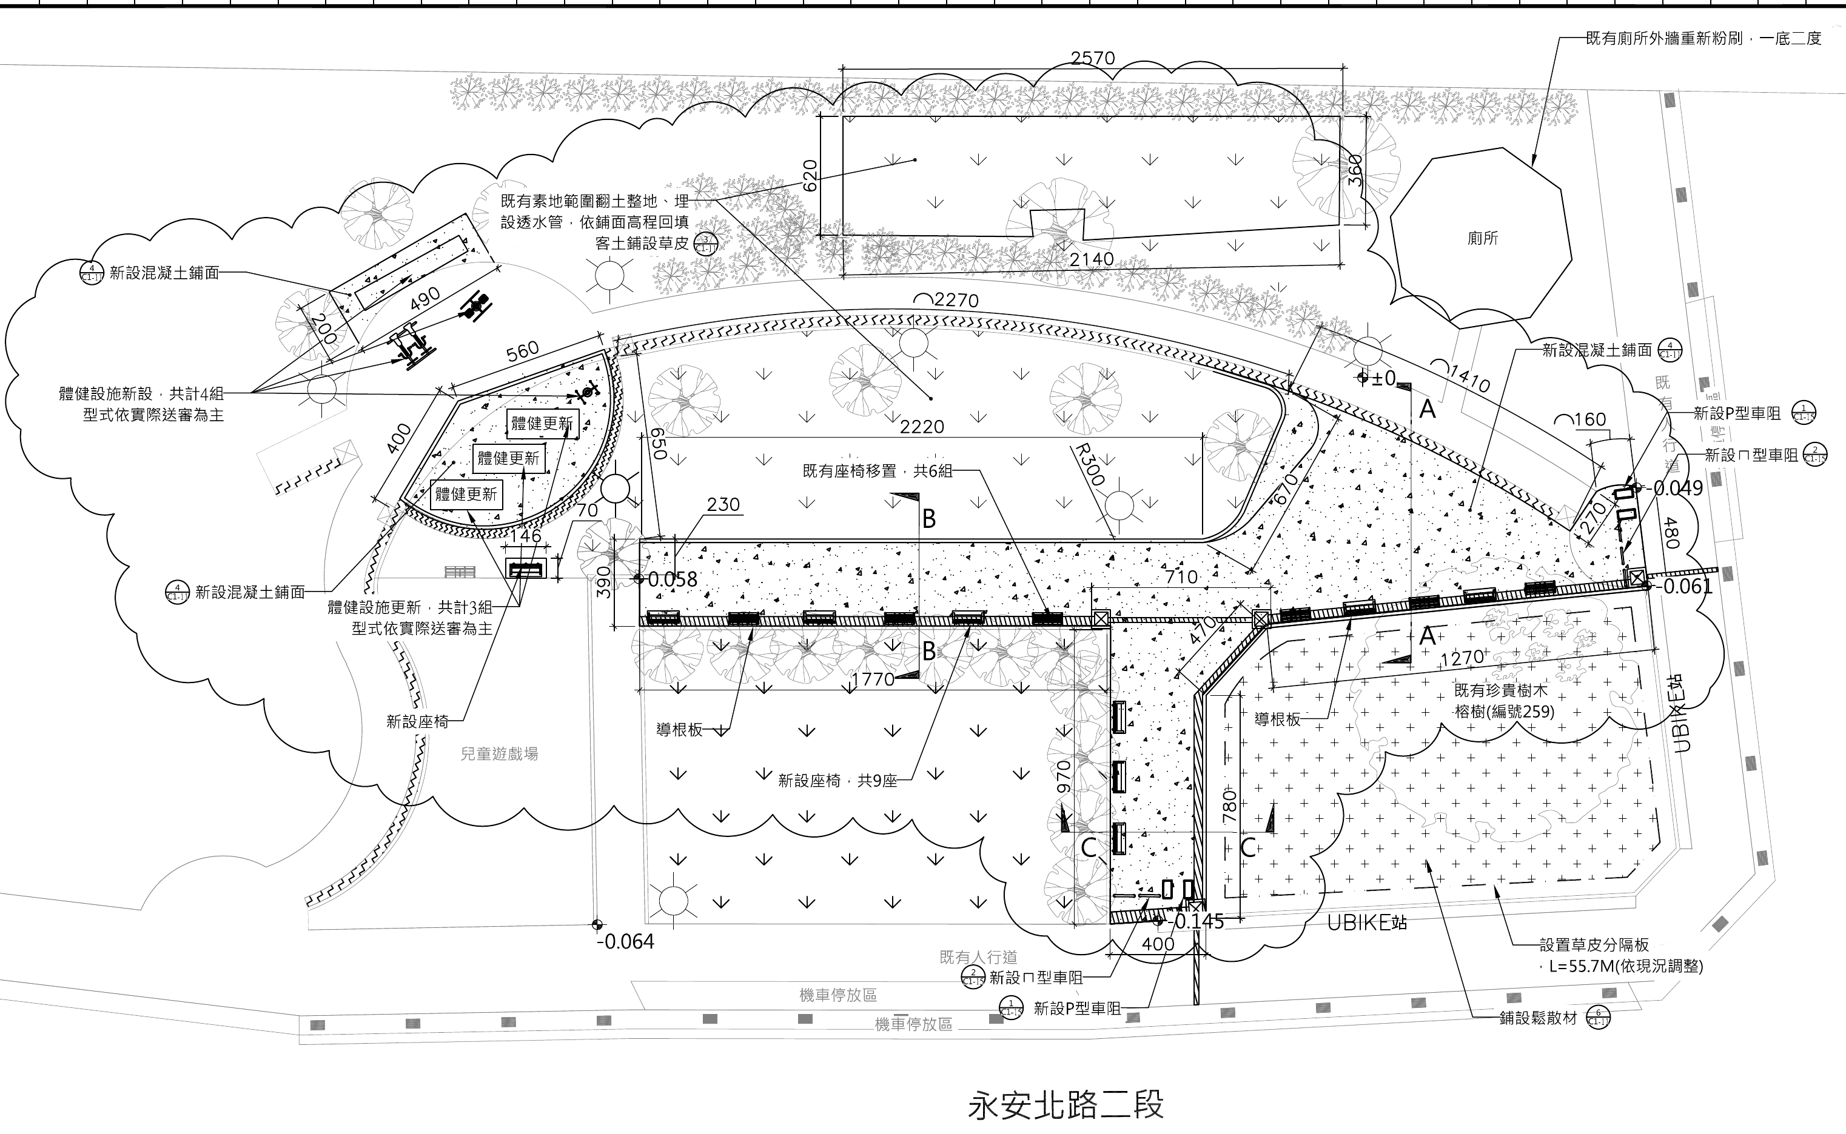
工區一 永安兒童公園｜平面配置與施作項目
平面配置圖（修正版）
4 組
3 組
體健設施新設
體健設施更新
9 座
6 組
新設座椅
既有座椅移置
55.7 m
1 株
草皮分隔板
保留珍貴樹木
榕樹(編號259)

Slide 5
工區二 兒一公園｜完工成果
主要施作內容
1
排水改善
2
新設休憩廣場
3
增設園內人行步道
4
既有綠地整地鋪設草皮
5
新植喬木、設置造型座椅
6
汲水設施改設造型花台
完工空拍

Slide 6
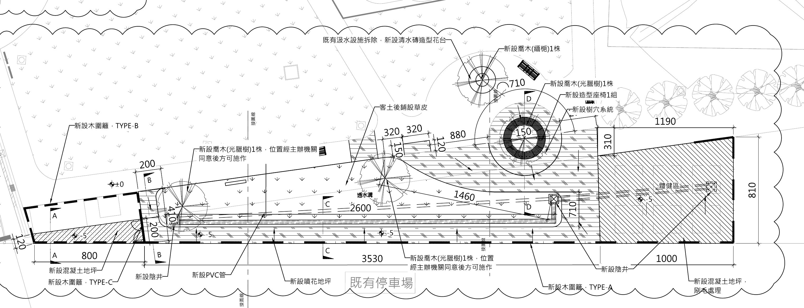
工區二 兒一公園｜平面配置與施作項目
平面配置圖（修正版）
4 株
1 組
新植喬木
緬梔1、光臘樹3
新設造型座椅
1 座
1 式
清水磚造型花台
樹穴系統
3 型
1 處
新設木圍籬
TYPE-A/B/C
體健區混凝土地坪

Slide 7
完工效益
排水順暢
新設排水溝、透水管與陰井，改善園內積水
休憩空間
新設休憩廣場與座椅，提供民眾停留使用
通行友善
拓寬及增設人行步道，動線更安全平順
綠意運動
整地鋪設草皮、新植喬木、增設及更新體健設施

